Slide 1
Комплекс упражнений для развития межполушарного взаимодействия
Моисеенко Павел, 3 курс, ИИТиТО

Slide 2
Оглавление
Определение межполушарного взаимодействия
Координация движений
Упражнения
Источники

Slide 3
Определение межполушарного взаимодействия
Межполушарное взаимодействие — это особый механизм объединения левого и правого полушария головного мозга в единую, целостно работающую систему, формируется под влиянием как генетических, так и средовых факторов. Межполушарное взаимодействие необходимо для координации работы мозга и передачи информации из одного полушария в другое.

Slide 4
Координация движений
Координация — процессы согласования активности мышц тела, направленные на успешное выполнение двигательной задачи. При формировании двигательного навыка происходит видоизменение координации движений, в том числе овладение инерционными характеристиками двигающихся органов.
При воспитании координационных способностей используются следующие основные методические подходы:
1. Обучение новым разнообразным движениям с постепенным увеличением их координационной сложности. Этот подход широко используется в базовом физическом воспитании, а также на первых этапах спортивного совершенствования. Осваивая новые упражнения, занимающиеся не только пополняют свой двигательный опыт, но и развивают способность образовывать новые формы координации движений. Прекращение обучения новым разнообразным движениям неизбежно снизит способность к их освоению и тем самым затормозит развитие координационных способностей.

Slide 5
2. Воспитание способности перестраивать двигательную деятельность в условиях внезапно меняющейся обстановки. Этот методический подход также находит большое применение в базовом физическом воспитании, а также в игровых видах спорта и единоборствах.
3. Повышение пространственной, временной и силовой точности движений на основе улучшения двигательных ощущений и восприятий. Данный методический прием широко используется в ряде видов спорта (спортивной гимнастике, спортивных играх и др.) и профессионально-прикладной физической подготовке.
4. Преодоление нерациональной мышечной напряженности. Дело в том, что излишняя напряженность мышц (неполное расслабление в нужные моменты выполнения упражнений) вызывает определенную дискоординацию движений, что приводит к снижению проявления силы и быстроты, искажению техники и преждевременному утомлению.

Slide 6
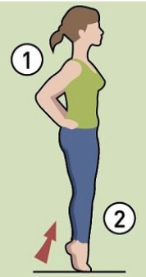
Упражнение 1. На цыпочках
Встаньте ровно. Стопы вместе. Руки на поясе.
Теперь закройте глаза. Постойте так 20 секунд и поднимитесь на носки. Рекомендуется постоять на носочках с закрытыми глазами 15 секунд.

Slide 7
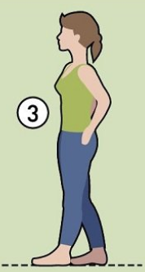
Упражнение 2. Друг перед другом
Встаньте прямо. Руки на поясе. Стопы поставьте в одну линию "пятка к носку". Закройте глаза. Постойте так 20 секунд. Поменяйте ноги.

Slide 8
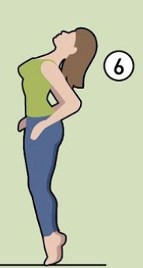
Упражнение 3. Голову назад
Встаньте прямо. Стопы вместе. Руки на поясе. Поднимитесь на носки и запрокиньте голову назад максимально. Постойте так на носочках 15 секунд. Глаза открыты.
А теперь закройте глаза. И попробуйте постоять 10 секунд на носочках с запрокинутой головой.

Slide 9
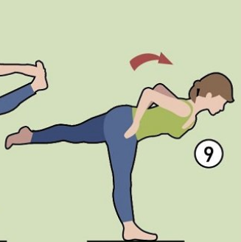
Упражнение 4. Ласточка
Встаньте на одну ногу, руки — на поясе. Наклонитесь вперед так, чтобы туловище было горизонтально полу. Вторая нога — вытянута по возможности тоже горизонтально полу.
Обе ноги должны быть прямыми.
Глаза — открыты. Стоим 20 секунд.

Slide 10
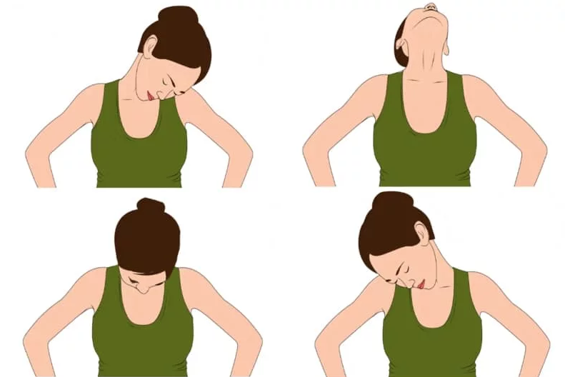
Упражнение 5. Кружим голову
Встаньте на носочки, руки на поясе. Глаза открыт. Сделайте 4-6 круговых вращений головой.
Теперь попробуйте сделать то же самое с закрытыми глазами.

Slide 11
Источники
http://bashrrc.mintrudrb.ru/posts/150733
https://ru.wikipedia.org/wiki/Координация_движений
https://en.wikipedia.org/wiki/Motor_coordination
https://miit.ru/content/Книга.pdf?id_vf=36825
https://zen.yandex.ru/media/7minut/15-prostyh-uprajnenii-na-ravnovesie-i-koordinaciiu-prodlevaem-molodost-5c1ca75230164200ab0e2d18

